Slide 1
Karriereveiledningskonferansen 2022
Vegard Iversen
direktør for utdanning og kompetanse

Slide 2
9,5
Notes:
Prosentandel av de elevene som startet i 2015 som har sluttet underveis på videregående
Årsaker: Psykisk helse, skoletrøtthet, sykdom, feilvalg osv.
Sammenhenger:
En av ti kommer fra grunnskolen og inn i videregående opplæring med under karakteren 3 i gjennomsnitt. Cirka to av tre av disse elevene greier ikke å gjennomføre.
9,5 % av elevene i videregående opplæring slutter i løpet av 5/6 år
11,5 % i aldersgruppen 20-25 år er verken i utdanning eller arbeid
Antall unge voksne i aldersgruppen 20-29 år som mottar uførepensjon er mer enn fordoblet

Slide 3
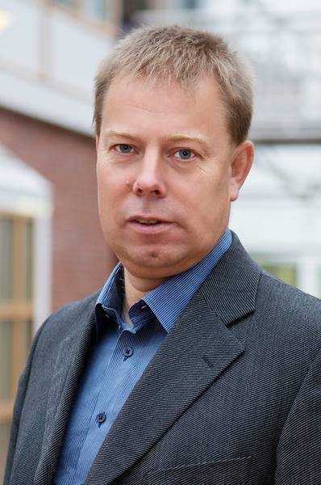

“Hvis du som 20-åring aldri kommer deg i jobb, taper vi verdiskapning på rundt syv, åtte millioner kroner”
(Torberg Falch,professor ved NTNU )
(Tallet er summen av tapt verdiskapning, hvis man sammenligner arbeidsløshet med det å ha en jobb med lav lønn)

Slide 4

De individuelle kostnadene er minst like høye

Slide 5
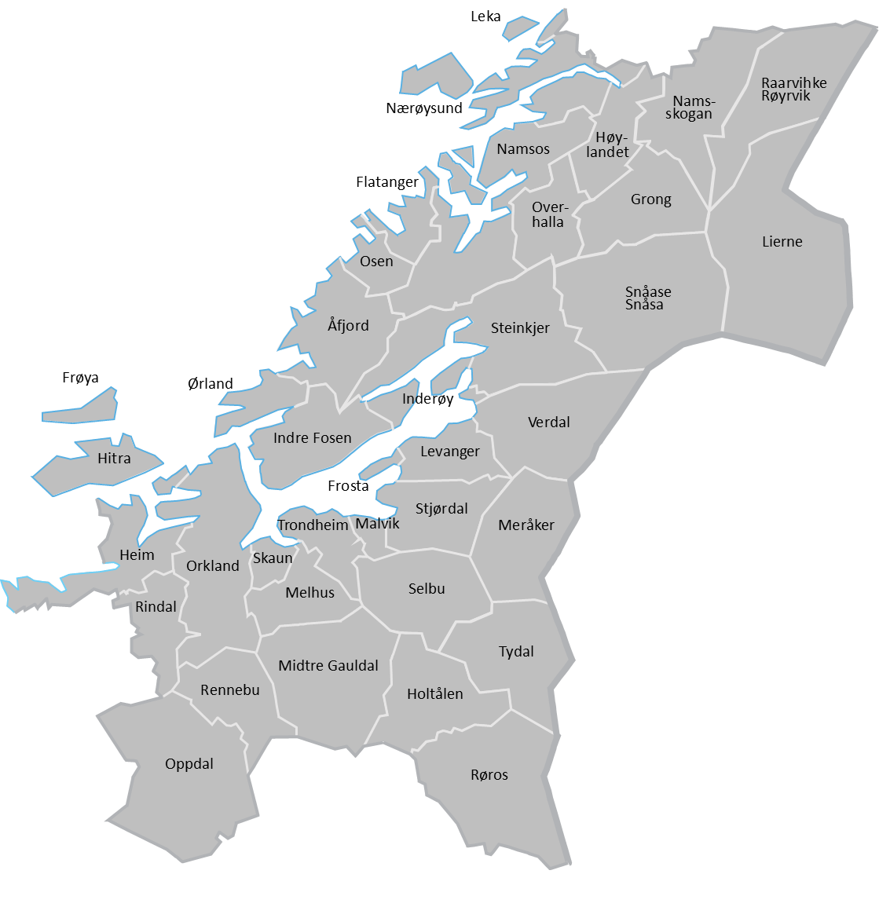
19,8% av alle 20-66 år
57 000 personer eller 1 av 5 i den voksne befolkningen lever i utenforskap*
37 200 (65%) mottar trygd
19 800 (35%) mottar ingenting
*Utenforskap
= ikke i jobb,
ikke i utdanning
Notes:
Vi har lav ledighet, MEN
Her er den reelle utfordringen
- Arbeidskraftsreserve – kritisk i forhold til bærekraft
Tall fra desember 2020. I alderen 20-66 år= 288 281 personer – 56 953 i utenforskap (19,8%), 62% jobber heltid (30 timer eller mer i uka), 11% jobber deltid (1-29 timer i uka).
Og det er mange grunner til at vi har et utenforskap – ja. Noen mangler kvalfikasjon, noen mangler muligheten,
Inngangen er at alle vil jobbe, og alle kan arbeidet. Alle kan gitt riktig bistand.

Slide 6

Svakere befolkningsvekst – sterkere aldring
Befolkningsvekst 2020–2035
Bærekraft - arbeidskraftstilgang
Forventet nedgang i aldersgruppe 0-34 år. Hva betyr dette for fremtidig arbeidskraftsbehov ?
Aldersgruppen 75 år og eldre øker kraftig. Hva betyr dette for hjelpebehov, arbeidskraft og fremtidig oppgaveløsning ?
Mottakere av alders-
pensjon og hjelpemidler
vil øke med 40 % til 2035
Foto: Rawpixel/Unsplash
Aldersgruppen 19-66 år
+3%
0–18 år
19–34 år
Kilde: SSBs befolkningsframskrivinger mellomalternativet, juni 2020
Foto: Unsplash
Notes:
Kunnskapsgrunnlag – for å forklare kort det vi viser til. Bakgrunn – hvorfor. FELLES VIRKELIGHETSFORSTÅELSE
Totalt en befolkningsøkning MEN
- forventet nedgang i aldersgruppen 0 – 34 år på 9 % - fremtidig arbeidskraft
- voldsom økning i aldersgruppen 75 år og eldre
- i tillegg en geografi faktor, Trondheim og omegn vil øke, distriktene forventes sterkere nedgang
OBS Polen og baltikum har samme utfordring men forsterket – Arbeidsinnvandring under press

Slide 7
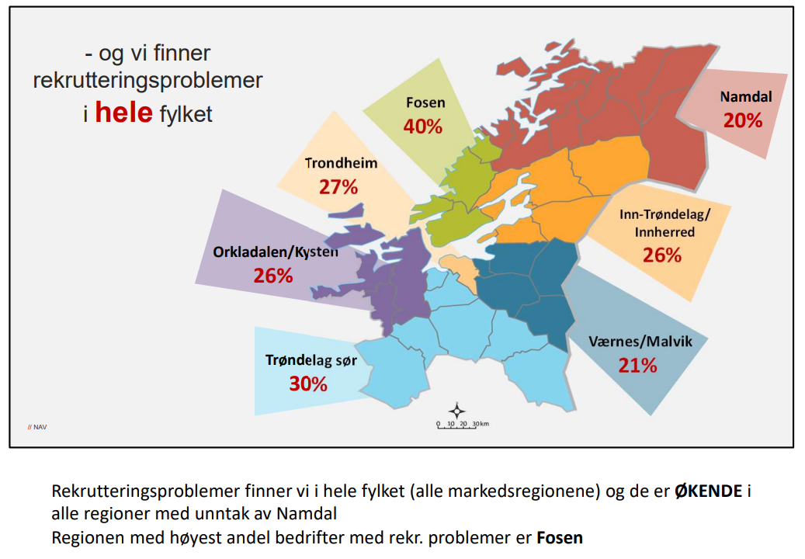

Slide 8
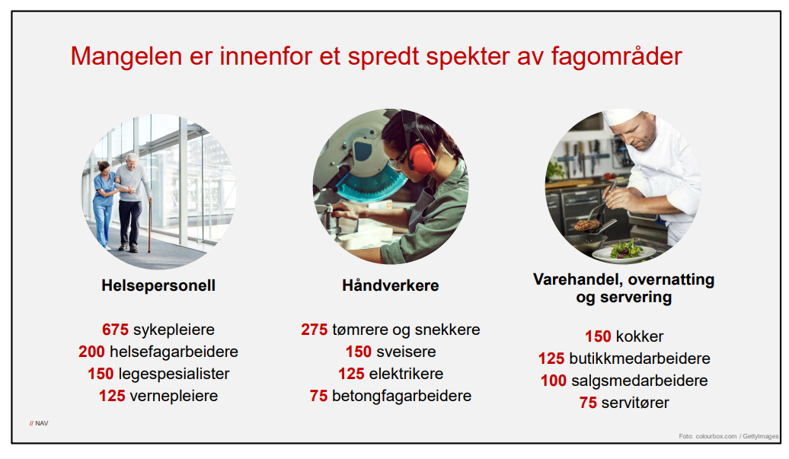

Slide 10
540
Notes:
Akkumulert for årskullene 2012 til 2015 - flere som gjennomfører: 540

Slide 11

Vi må ha kunnskap…
… om de individuelle behovene
… om hva arbeidsmarkedet trenger i framtida
Denne kunnskapen er nødvendig i dialogen med elevene.
Elevene må gjøres i stand til å ta gode valg for seg selv og for samfunnet.

Slide 12
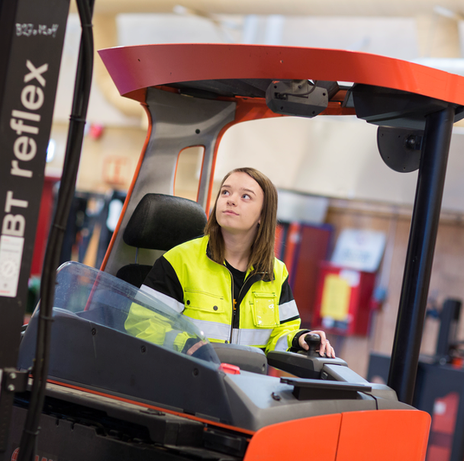
God karriereveiledning løser ikke alt…
…men kan være et viktig bidrag til å skape gode liv og til å løse arbeidskraftbehovet.
Lykke til med en viktig konferanse!

